Slide 1
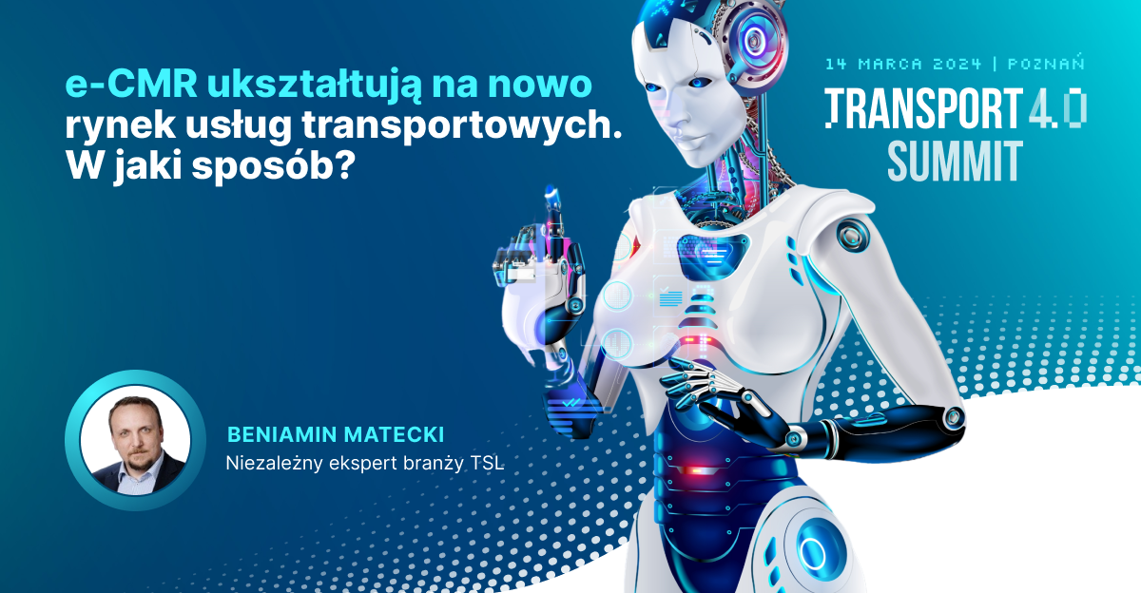


Slide 2
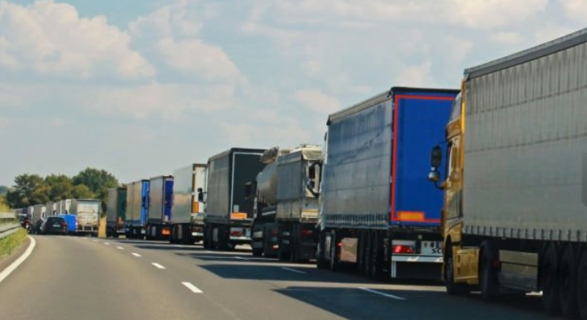
Agenda
Rynek po przejściach
Zawieszenie KSeF
eCMR
Zmiany na rynku i w łańcuchu dostaw (Klient/Spedycja/Przewoźnik)
Co musi zrobić spedycja?
Co musi zrobić przewoźnik?

Slide 3
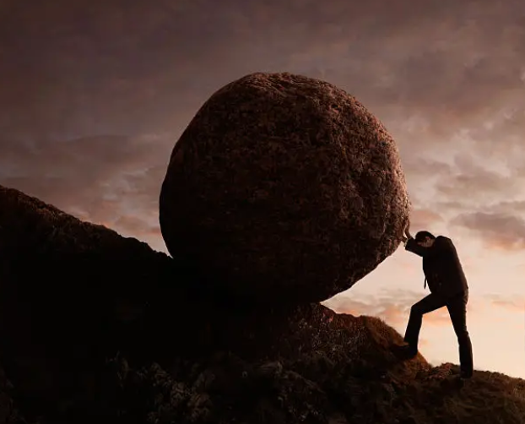
Rynek po przejściach:
Pakiet Mobilności
Blokady transportu
Konkurencja ze Wschodu
Banki i gotówka
Sprzedaż pojazdów
Obszar Unia Europejska (elektromobilność, LNG, wodór, zielona energia)
E-CMR i KSeF (e-faktura)

Slide 4
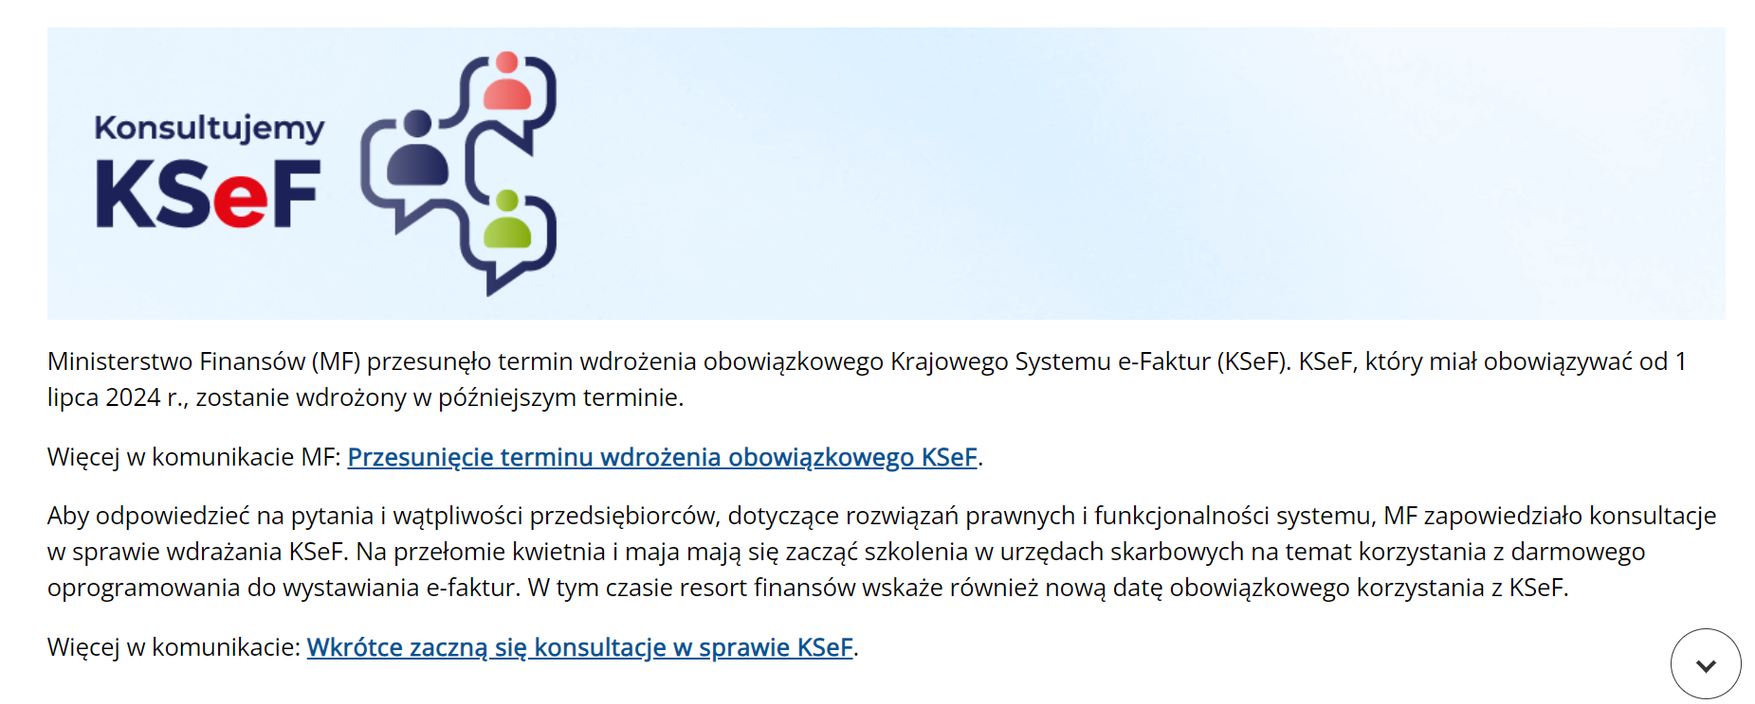
Zawieszenie KSeF

Slide 5
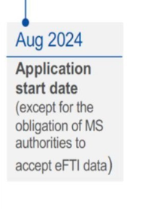
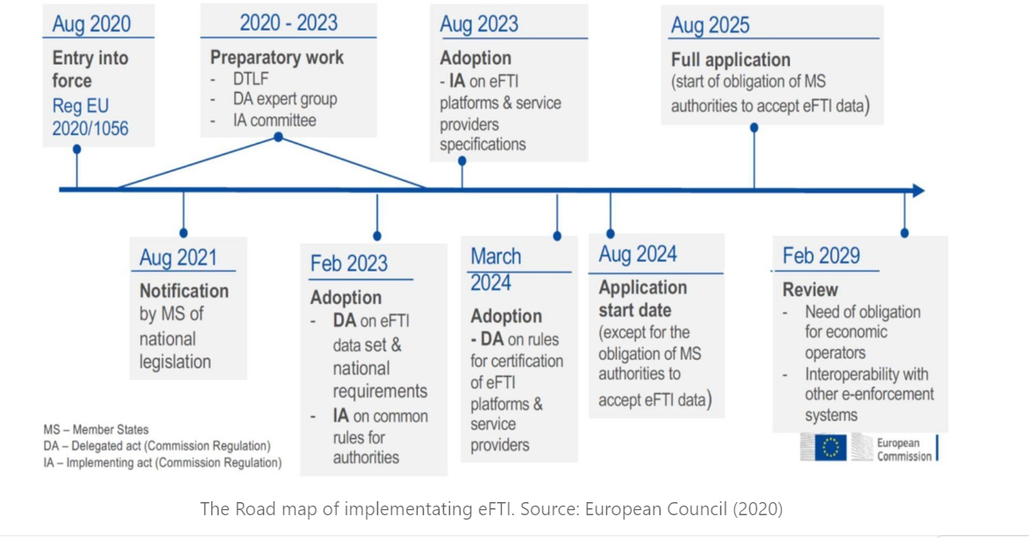
eCMR (eFTI)

Slide 6
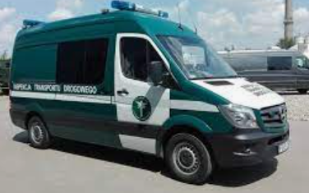
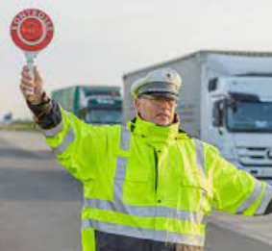
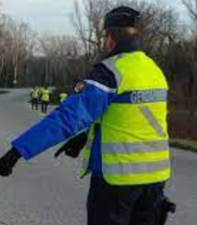

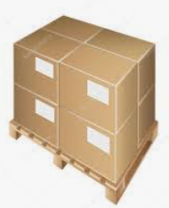
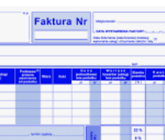
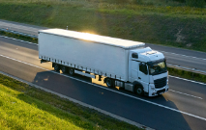



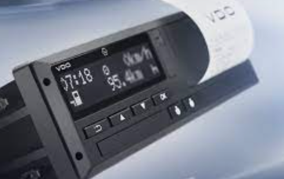

Zmiany na rynku i w łańcuchu dostaw (Klient/Spedycja/Przewoźnik)
ZA ILE?
CO?
KTO?

Slide 7
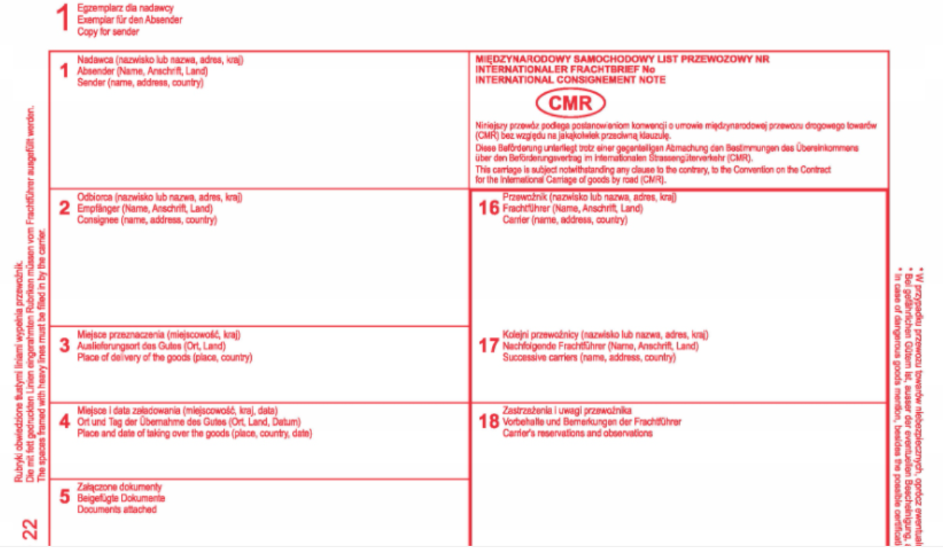
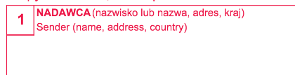
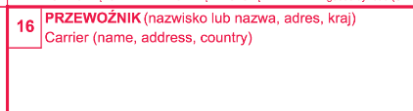
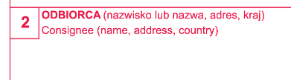
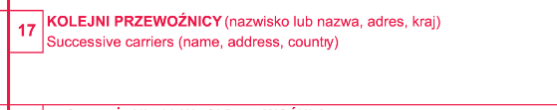
Zmiany na rynku i w łańcuchu dostaw (Klient/Spedycja/Przewoźnik)
NADAJACY SP Z O.O.
SPEDYTOR Z KONTRAKTEM
ODBIERAJACY SA
PRZEWOZNIK JADĄCY

Slide 8
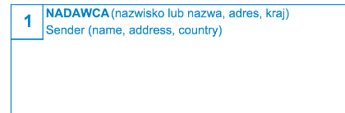
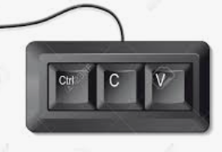
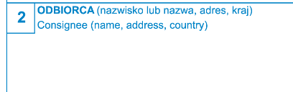
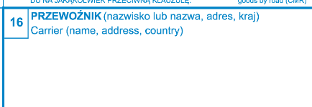

Jak to działa teraz?
KLIENT
PRZEWOŹNIK
NADAJACY SP Z O.O.
NADAJACY SP Z O.O.
ODBIERAJACY SA
ODBIERAJACY SA
SPEDYTOR Z KONTRAKTEM
PSEUDOPRZEWOZNIK
PSEUDOPRZEWOZNIK
PRZEWOŹNIK JADĄCY

Slide 9
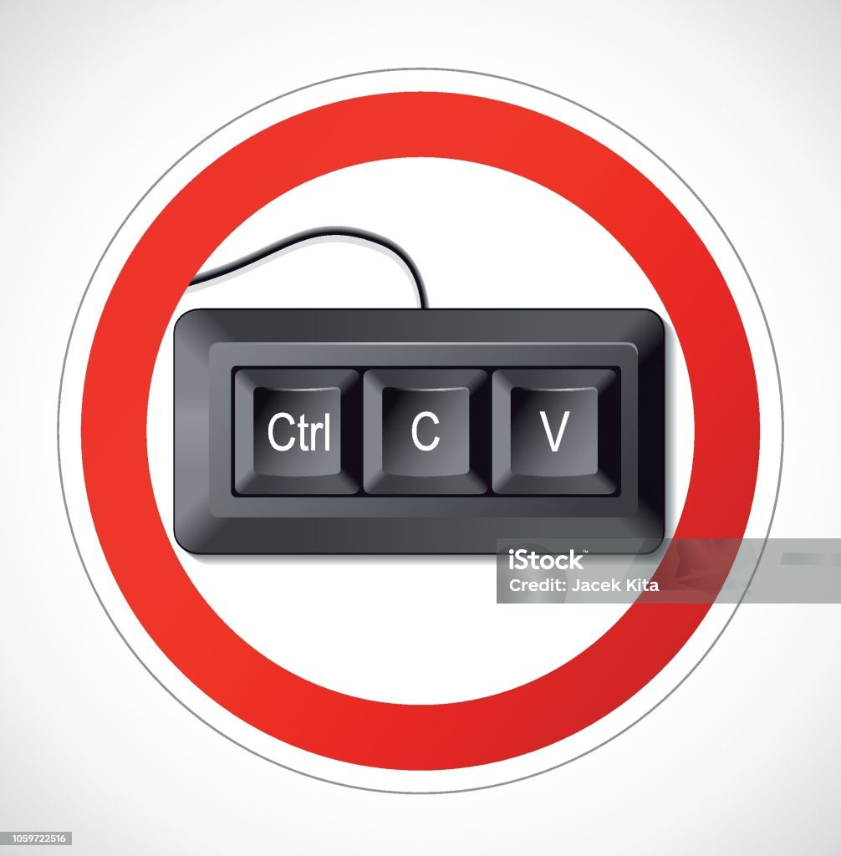
A jak powinno zadziałać?
KLIENT
PRZEWOŹNIK
NADAJACY SP Z O.O.
NADAJACY SP Z O.O.
ODBIERAJACY SA
ODBIERAJACY SA
SPEDYTOR Z KONTRAKTEM
PSEUDOPRZEWOZNIK
PSEUDOPRZEWOZNIK
PRZEWOŹNIK JADĄCY
PRZEWOŹNIK JADĄCY

Slide 10



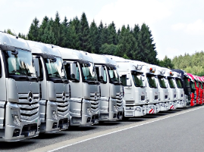
Co powinna zrobić Spedycja?
Aktywność handlowa na klientach bezpośrednich
Autoeliminacja się z relacji schodkowej
Szkolenia dla działalności handlowej
Polityka prowadzenia pojazdów podwykonawców i relacji z klientami bezpośrednimi

Slide 11
Co musi zrobić przewoźnik?
Handlowo
Organizacyjnie
Skrócić łańcuch do klienta
Nauczyć się relacji bezpośrednich
Szkolić pracowników jak zdobywać klientów
Wyszukiwać nowych klientów poprzez historię własnych załadunków
Liczyć, budować relacje, wyceniać
Współpracować z innymi przewoźnikami i zaufanymi spedycjami
Uszczelnić proces informacji o Spedycjach/Klientach
Eliminować spedycje „CTRL” – BLOKOWAĆ!
Migrować z rynku SPOT na rynek bezpośrednich relacji
Organizować system informacji o klientach i ładunkach
Analizować dane dotyczące własnej pracy
LICZYĆ koszty i budżetować

Slide 12
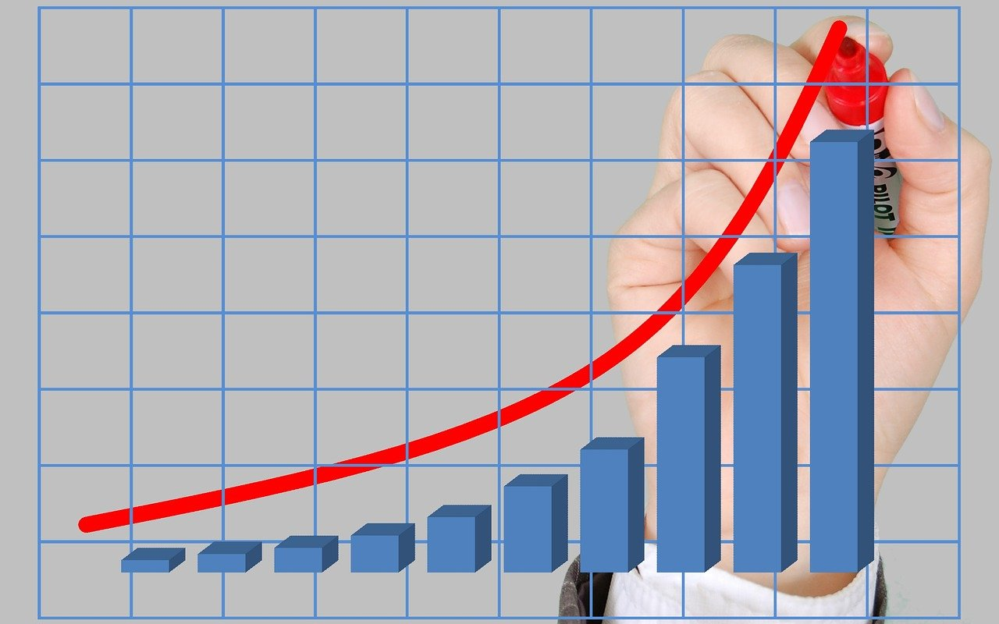
EFEKTY
Większe bezpieczeństwo ładunków
Możliwość negocjacji ceny w oparciu o budżet
Planowanie ładunków na podstawie np. produkcji
Docelowo zwiększenie przychodów i marży
Bezpieczeństwo finansowe

Slide 13

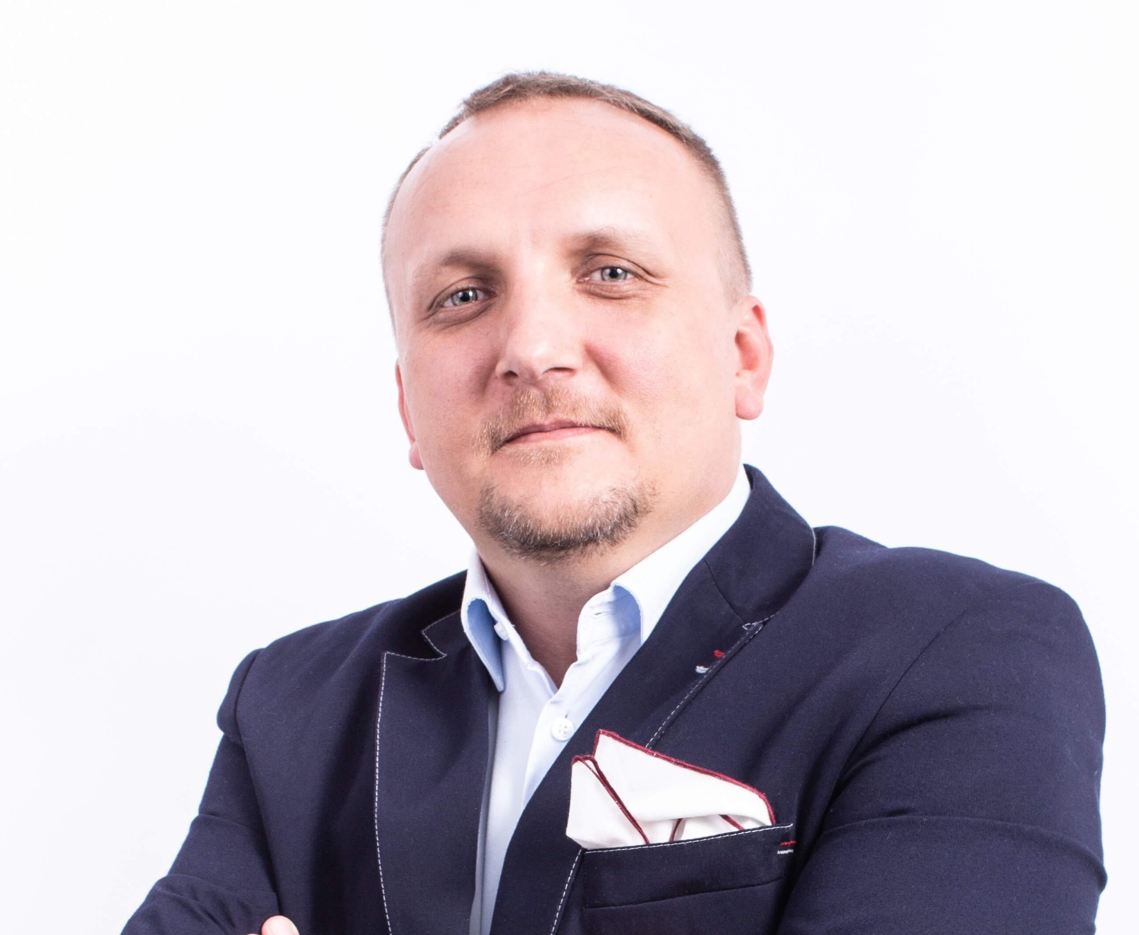
Dziękuje za uwagę!
Beniamin D. Matecki
Jeśli w którymkolwiek temacie mogę Państwu pomóc …
… to chętnie pomogę! Znajduję rozwiązania

